Slide 1
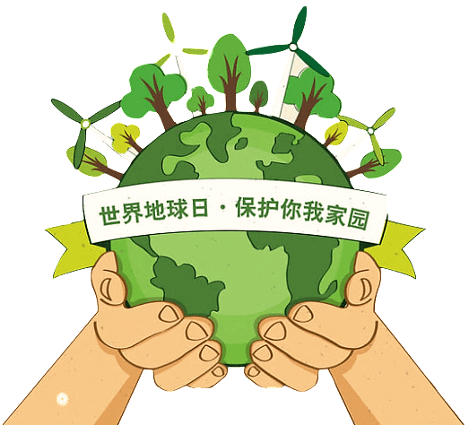
Mother Earth Day
April 22th
丨节丨约丨利丨用丨资丨源丨 丨倡丨导丨绿丨色丨生丨活丨

Slide 2
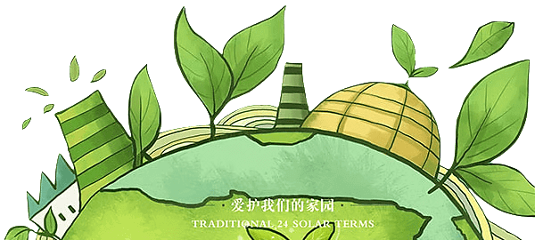
行业PPT模板http://www.ypppt.com/hangye/
目 录
目 录
目 录
https://www.ypppt.com/
世界地球日简介
content
content
content
世界地球日活动影响
世界地球日环境问题
讲好我们的地球故事

Slide 3
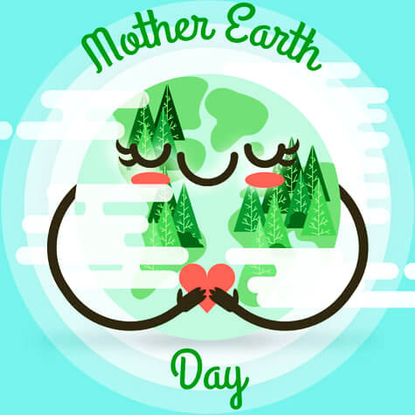
PART 01
PART 01
PART 01
世界地球日简介
世界地球日简介
世界地球日简介

Slide 4
世 界 地 球 日 简 介
世界地球日（Earth Day）即每年的4月22日，是一个专为世界环境保护而设立的节日，旨在提高民众对于现有环境问题的意识，并动员民众参与到环保运动中，通过绿色低碳生活，改善地球的整体环境。地球日由盖洛德·尼尔森和丹尼斯·海斯于1970年发起。现今，地球日的庆祝活动已发展至全球192个国家，每年有超过10亿人参与其中，使其成为世界上最大的民间环保节日。

Slide 5
世 界 地 球 日 简 介
中国从20世纪90年代起，每年都会在4月22日举办世界地球日活动。
20世纪90年代以来，中国社会各界每年4月22日都要举办”世界地球日”活动。目前最主要的活动是由中国地质学会、国土资源部组织的纪念活动。每年中国纪念”世界地球日”，都要确定一个主题。
2018年珍惜自然资源呵护美丽国土——讲好我们的地球故事

Slide 6
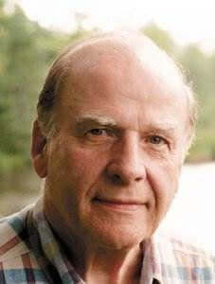
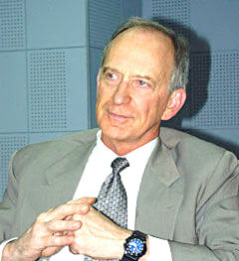
世 界 地 球 日 创 始 人
1969年美国民主党参议员盖洛德·尼尔森在美国各大学举行演讲会，筹划在次年的4月22日组织以反对越战为主题的校园运动，但是在1969年西雅图召开的筹备会议上，活动的组织者之一，哈佛大学法学院学生丹尼斯·海斯提出将运动定位在于全美国的，以环境保护为主题的草根运动。1970年4月22日的“地球日”活动，是人类有史以来第一次规模宏大的群众性环境保护运动。作为人类现代环保运动的开端，它推动了西方国家环境法规的建立。

Slide 7
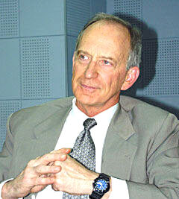
世 界 地 球 日 创 始 人
这次运动催化了人类现代环境保护运动的发展，促进了已开发国家环境保护立法的进程，并且直接催生了1972年联合国第一次人类环境会议。而1970年活动的组织者丹尼斯·海斯也被人们称为地球日之父。
鉴于丹尼斯·海斯在环保事业中所做出的重大贡献，他曾荣获Sierra Club、 联邦野生动物协会、美国慈善协会、美国太阳能协会、远离战争组织和 Interfaith Centerfor Corporate Responsibility的最高荣誉奖项。丹尼斯·海斯还荣获了1978年度，35岁以下杰弗逊最佳社会服务奖，还曾被形象杂志（Look Magazine）评为20世纪100个最具影响力的美国人之一，并被国家奥杜邦协会评为100个最杰出的环保人士之一。在2000年又被著名的时代周刊（Time Magazine）提名为100个“地球英雄”之一。

Slide 8
世 界 地 球 日 基 本 情 况
中文名 世界地球日 英文名 Earth Day
节日时间 每年4月22日 流行地区 全球
节日意义 旨在提高民众对于现有环境问题的意识
设定时间 1970年

Slide 9
PART 02
PART 02
PART 02
世界地球日
活动影响
世界地球日
活动影响
世界地球日
活动影响

Slide 10
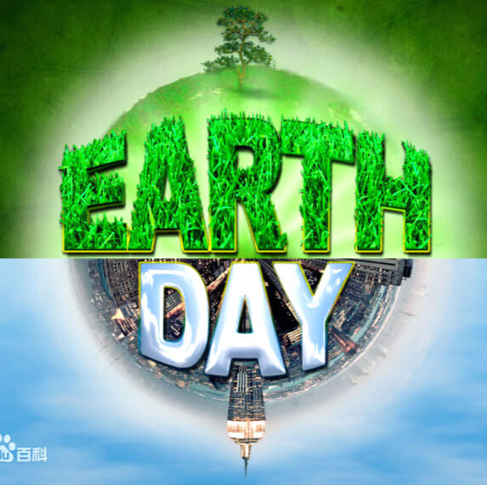
世 界 地 球 日 活 动 影 响
1990年4月22日这天，全世界有数亿人身穿蓝绿两色服装参加了“地球日”活动。他们为纪念“地球日”20周年，开展了捡拾废纸和塑料袋、严禁随地倒垃圾的活动。这些活动的目的是提醒人们重视保护地球环境，制止生态恶化，使每一位地球居民都为悍卫地球环境、改善地球环境作出贡献。身穿蓝绿两色服装是表示为捍卫地球环境而行动的决心。

Slide 11
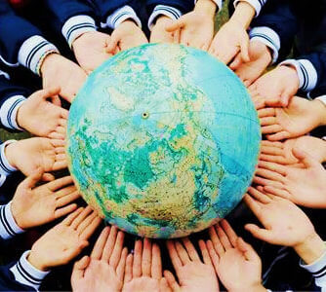
世 界 地 球 日 活 动 影 响
“地球日”这天，美国全国大约有1亿人把汽车放在家里不用，以防汽车排放出来的废气和其他有害的排放物散发到空气中去。在中国，当时的李鹏总理在4月21日通过电视发表了环境问题讲话，中央电视台还播放了“只有一个地球”的专题报道。从此，中国每年都进行“地球日”的纪念宣传活动。

Slide 12
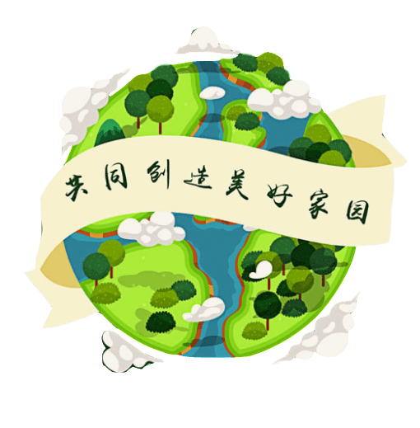
世 界 地 球 日 活 动 影 响
1999年“美国地球日”组织更名为“地球日网络”，成为一个面向全世界、推动每年“地球日”国际活动的组织。2000年的“地球日”，又是由盖洛·尼尔森和丹尼斯·海斯领导，所不同的是，这次他们在1970年“地球日”的基础上，加入了全球性的公众运动，并充分利用了网络这一新兴的信息手段，把各国人民的智慧和热情都聚集在了一起。在盖洛·尼尔森、丹尼斯·海斯和其战友们的努力下，今天的“地球日”已真正成为全地球的节日，提醒着人类保护地球、善待地球。
Notes:
https://www.ypppt.com/

Slide 13
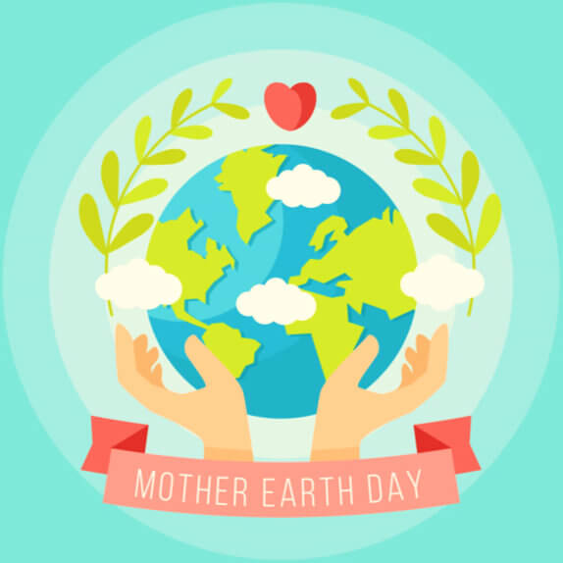
世 界 地 球 日 活 动 影 响
2016年地球日
地球日网络与中国青年应对气候变化行动网络（CYCAN）联手，于2016年4月22日将亿绿行动带到中国，决心在2020年地球日之前收集10亿项关爱地球的绿色行动.
2014年地球日
2014年4月22日是第45个世界地球日（以下简称“地球日”）。国土资源部办公厅日前发布通知指出，按照“十二五”期间地球日主题宣传活动要求，结合当前国土资源工作重点和社会关注热点，确定2014年地球日活动主题为“珍惜地球资源，转变发展方式——节约集约利用国土资源共同保护自然生态空间”。

Slide 14
PART 03
PART 03
PART 03
世界地球日
环境问题
世界地球日
环境问题
世界地球日
环境问题

Slide 15
威胁人类生存的十大环境问题
全球气候变暖
土地荒漠化
臭氧层的耗损与破坏
大气污染
生物多样性减少
水污染
酸雨蔓延
海洋污染
森林锐减
危险性废物越境转移

Slide 16
威胁人类生存的十大环境问题
全球气候变暖
臭氧层的耗损与破坏
全球气候变暖，将会对全球产生各种不同的影响，较高的温度可使极地冰川融化，海平面每10年将升高6厘米，因而将使一些海岸地区被淹没。全球变暖也可能影响到降雨和大气环流的变化，使气候反常，易造成旱涝灾害。
使人类皮肤癌发病率增高；伤害眼睛，导致白内障而使眼睛失明；抑制植物如大豆、瓜类、蔬菜等的生长，并穿透10米深的水层，杀死浮游生物和微生物，从而危及水中生物的食物链和自由氧的来源，影响生态平衡和水体的自净能力。

Slide 17
威胁人类生存的十大环境问题
生物多样性减少
酸雨蔓延
地球上的各种生物及其生态系统受到了极大的冲击，生物多样性也受到了很大的损害。有关学者估计，世界上每年至少有5万种生物物种灭绝，平均每天灭绝的物种达140个，估计到21世纪初，全世界野生生物的损失可达其总数的15%~30%。
酸雨是指大气降水中酸碱度（PH值）低于5.6的雨、雪或其他形式的降水。这是大气污染的一种表现。 酸雨对人类环境的影响是多方面的。
世界已有三大酸雨区。中国华南酸雨区是唯一尚未治理的。

Slide 18
威胁人类生存的十大环境问题
森林锐减
土地荒漠化
在今天的地球上，我们的绿色屏障——森林正以平均每年4000平方公里的速度消失。
全球陆地面积占60%，其中沙漠和沙漠化面积29%。每年有600万公顷的土地变成沙漠。经济损失每年423亿美元。

Slide 19
威胁人类生存的十大环境问题
大气污染
水污染
大气污染物由人为源或者天然源进入大气，参与大气的循环过程，经过一定的滞留时间之后，又通过大气中的化学反应、生物活动和物理沉降从大气中去除。如果输出的速率小于输入的速率，就会在大气中相对集聚，造成大气中某种物质的浓度升高。当浓度升高到一定程度时，就会直接或间接地对人、生物或材料等造成急性、慢性危害，大气就被污染了。
第四届世界水论坛提供的联合国水资源世界评估报告显示，全世界每天约有数百万吨垃圾倒进河流、湖泊和小溪，每升废水会污染8L淡水;所有流经亚洲城市的河流均被污染;美国40%的水资源流域被加工食品废料、金属、肥料和杀虫剂污染;欧洲55条河流中仅有5条水质勉强能用。

Slide 20
威胁人类生存的十大环境问题
海洋污染
危险性废物越境转移
近几十年来，随着科技的发展，一些石油、污水、重金属等工业垃圾源源不断的被投入海洋，塑料污染业日益严重。现在海洋中的塑料污染不仅仅发生在鱼体内，连我们日常吃的海盐业未能幸免。
危险性废物是指除放射性废物以外，具有化学活性或毒性、爆炸性、腐蚀性和其他对人类生存环境存在有害特性的废物。美国在资源保护与回收法中规定，所谓危险废物是指一种固体废物和几种固体的混合物，因其数量和浓度较高，可能造成或导致人类死亡率上升，或引起严重的难以治愈疾病或致残的废物。

Slide 21
PART 04
PART 04
PART 04
讲好我们的
地球故事
讲好我们的
地球故事
讲好我们的
地球故事

Slide 22
讲 好 我 们 的 地 球 故 事
节约用水
节约用电
水是生命之源，没有水，人类也无法生存。用水完毕后要及时拧紧水龙头，有些水可以重复利用，比如淘米水用来洗碗能够去除油渍，洗衣服的水可以用来洗拖把等，这样的做法能够节约不少水资源。
电器不用时，除了关闭电源外，一定要记得拔下插头，因为即使电源关闭，其实还是会有电耗产生。空调的温度不要开得太低，灯泡选用节能灯，新购置电器时注意选择能耗最低的型号等。

Slide 23
讲 好 我 们 的 地 球 故 事
拒绝一次性用品
生活垃圾分类
买菜的时候提个菜篮子或购物车，不要那些蓝色、绿色的塑料袋，这些都是极难降解的。去饭店吃饭的时候不要用一次性筷子，就是在挽救大树。用手帕取代餐巾纸，也是为了减少树木的砍伐。
许多国家都在倡导并施行生活垃圾分类，这样可以回收一些可重复利用的废品，如报纸、饮料瓶等，而不可回收的就进行相应的处理，这样可以减少污染，还能够再创造出其他的一些价值，比如纸板可以经过重新加工再次利用。

Slide 24
讲 好 我 们 的 地 球 故 事
保护动物
由于人类的破坏，与栖息地的丧失等因素，地球上濒临灭绝生物的比例正在以惊人的速度增长。在工业社会以前，鸟类平均每300年灭绝一种，兽类平均每8000年灭绝一种；但是自从工业社会以来，地球物种灭绝的速度已经超出自然灭绝率的1000倍。全世界1/8的植物，1/4的哺乳动物，1/9的鸟类，1/5的爬行动物，1/4两栖动物，1/3鱼类，都濒临灭绝。所以保护动物刻不容缓，全世界都在号召保护动物。动物保护的核心内容是禁止虐待、残害、猎杀和捕食任何野生动物。不要购买皮草制品，不要吃珍惜保护动物，不要有贪念，就不会有那么多的杀戮。

Slide 25
Mother Earth Day
April 22th
丨感丨谢丨聆丨听丨 丨欢丨迎丨指丨导丨

Slide 26
更多精品PPT资源尽在—优品PPT！
www.ypppt.com
PPT模板下载：www.ypppt.com/moban/ 节日PPT模板：www.ypppt.com/jieri/
PPT背景图片：www.ypppt.com/beijing/ PPT图表下载：www.ypppt.com/tubiao/
PPT素材下载： www.ypppt.com/sucai/ PPT教程下载：www.ypppt.com/jiaocheng/
字体下载：www.ypppt.com/ziti/ 绘本故事PPT：www.ypppt.com/gushi/
PPT课件：www.ypppt.com/kejian/
Notes:
模板来自于 优品PPT https://www.ypppt.com/

